Slide 1
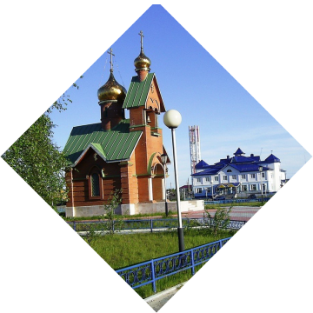
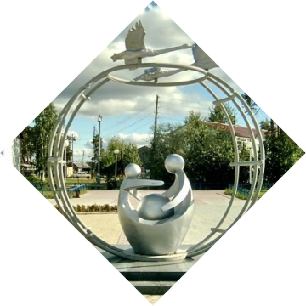
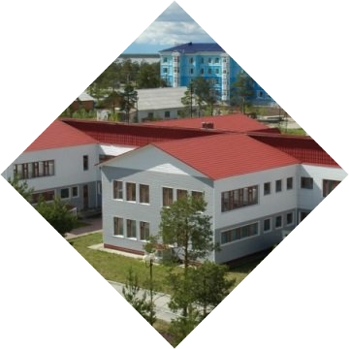
Отчет главы городского поселения Новоаганск о результатах своей деятельности, деятельности администрации городского поселения, в том числе о решении вопросов, поставленных Советом депутатов поселения в 2019 году

Slide 2
ОСНОВНЫЕ НАПРАВЛЕНИЯ
ДЕЯТЕЛЬНОСТИ АДМИНИСТРАЦИИ
повышение уровня и качества жизни населения;
- сокращение непригодного для проживания жилищного фонда;
- создание условий для устойчивого развития малого и среднего предпринимательства;
- обеспечение сбалансированности бюджета поселения, эффективной реализации муниципальных программ;
- повышение качества и доступности муниципальных услуг.

Slide 3
УКАЗ ПРЕЗИДЕНТА РФ
В рамках исполнения Указа Президента Российской Федерации
от 07.05.2018 № 204 «О национальных целях и стратегических задачах развития Российской Федерации на период до 2024 года» городское поселение Новоаганск участвует в реализации мероприятий и достижении целевых показателей следующих национальных проектов:
«Жильё и
городская среда»
«Демография»
«Культура»
«Экология»

Slide 4
ДЕМОГРАФИЯ
По состоянию на 01.01.2019 численность населения городского поселения Новоаганск составила 10 029 человек
Структура населения городского поселения Новоаганск

Slide 5
УРОВЕНЬ ЖИЗНИ НАСЕЛЕНИЯ

Slide 6
РЫНОК ТРУДА
Показатели занятости населения
в 2017 – 2019 годах
Показатели безработицы
в 2017 – 2019 годах
По результатам реализации государственной программы ХМАО – Югры «Содействие занятости населения в Ханты-Мансийском автономном округе – Югре на 2018-2025 годы и на период до 2030 года» трудоустроено
10 человек.
На территории поселения отсутствует задолженность по оплате труда в организациях и предприятиях различных форм собственности.

Slide 7
МАЛЫЙ БИЗНЕС
Численность работающих в малом бизнесе
37 единиц
Количество малых предприятий
Среднесписочная численность работающих на предприятиях малого бизнеса
199 чел.
49 чел.
248 чел.
109 чел.
Количество индивидуальных предпринимателей
Среднесписочная численность работающих у индивидуальных предпринимателей
По результатам конкурентных процедур в 2019 году администрацией поселения заключено 47 контрактов с субъектами малого бизнеса.
Задача, поставленная Губернатором автономного округа по увеличению доли закупок у малого и среднего бизнеса до 35 % успешно выполнена. В городском поселении Новоаганск данный показатель составил 46,53 % от совокупного объёма закупок.

Slide 8
НАЦИОНАЛЬНЫЙ ПРОЕКТ «ДЕМОГРАФИЯ»
Перечень региональных проектов,
входящих в состав портфеля
С целью увеличения продолжительности жизни, улучшения демографической ситуации, в рамках портфеля проектов «Демография» городское поселение Новоаганск принимает участие в достижении показателей регионального проекта:
«СПОРТ – НОРМА ЖИЗНИ»

Slide 9
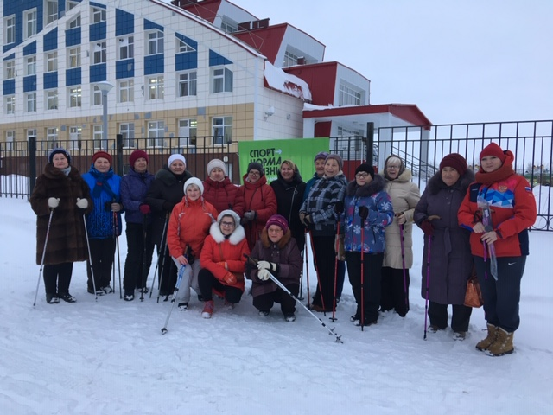
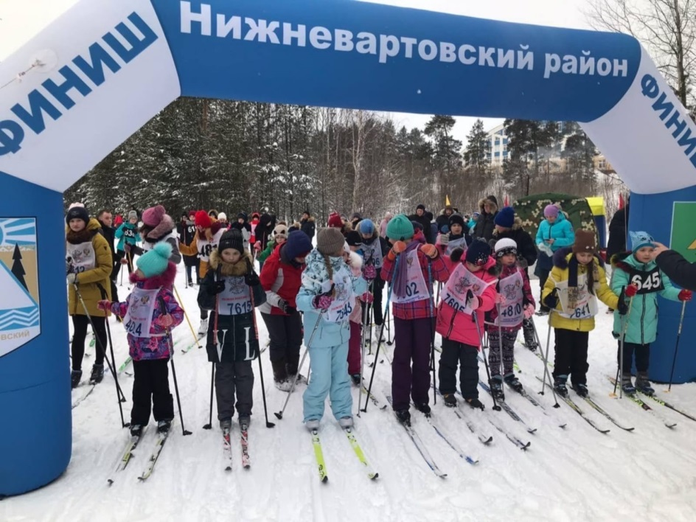
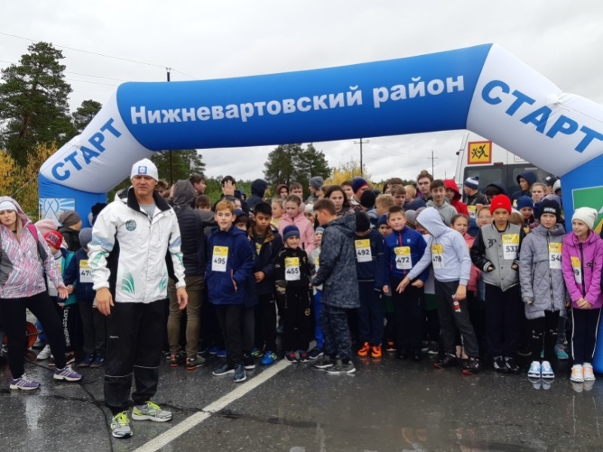
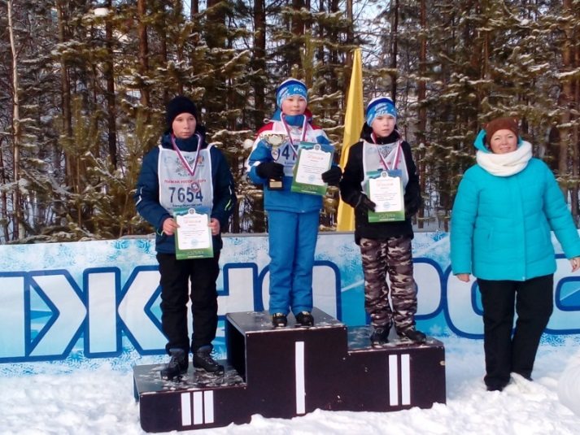
СПОРТ – НОРМА ЖИЗНИ

Slide 10
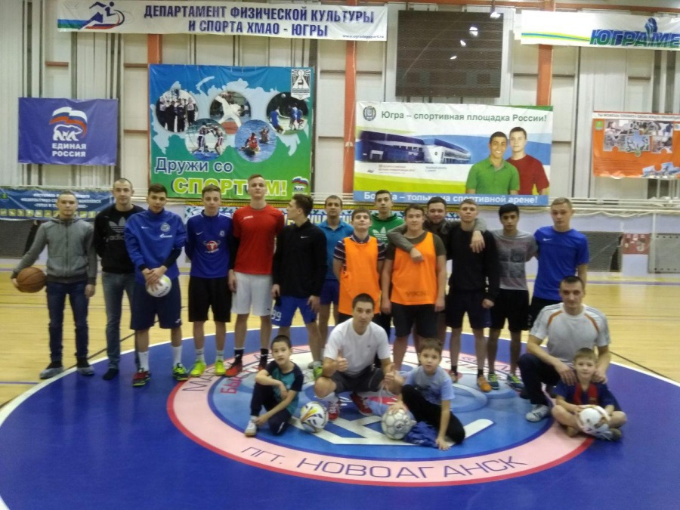
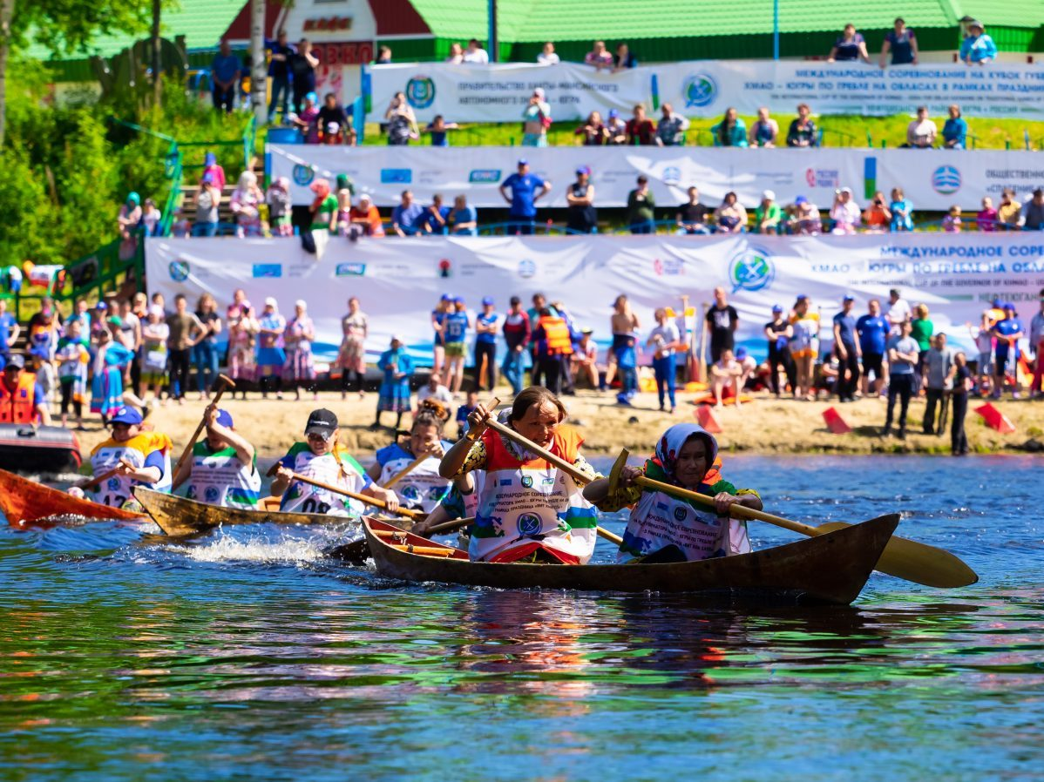
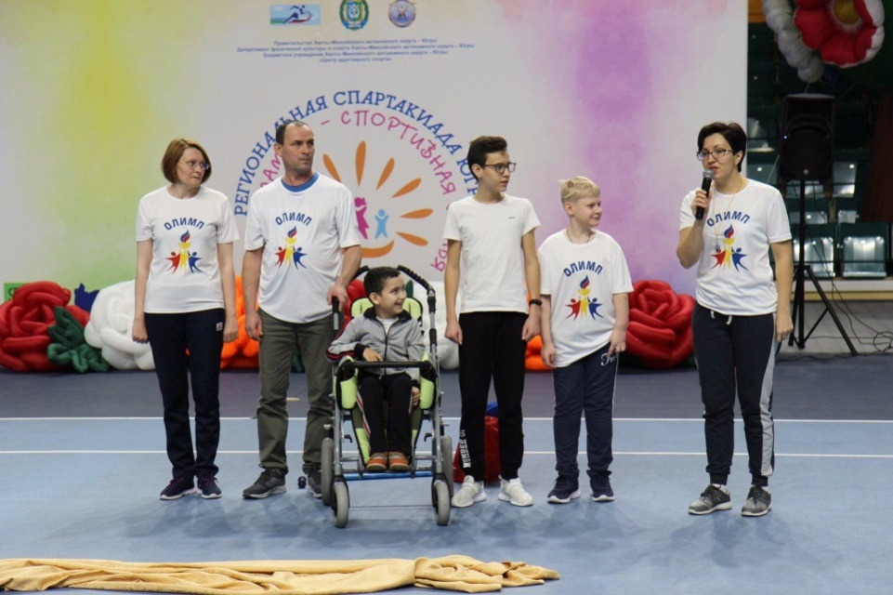
СПОРТ – НОРМА ЖИЗНИ

Slide 11
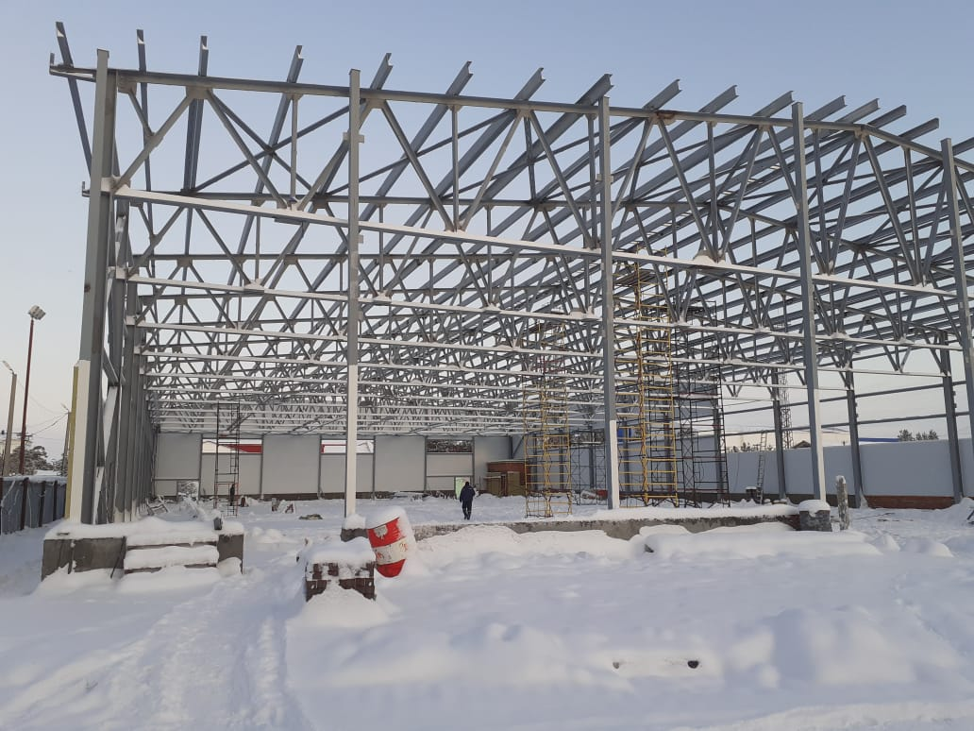
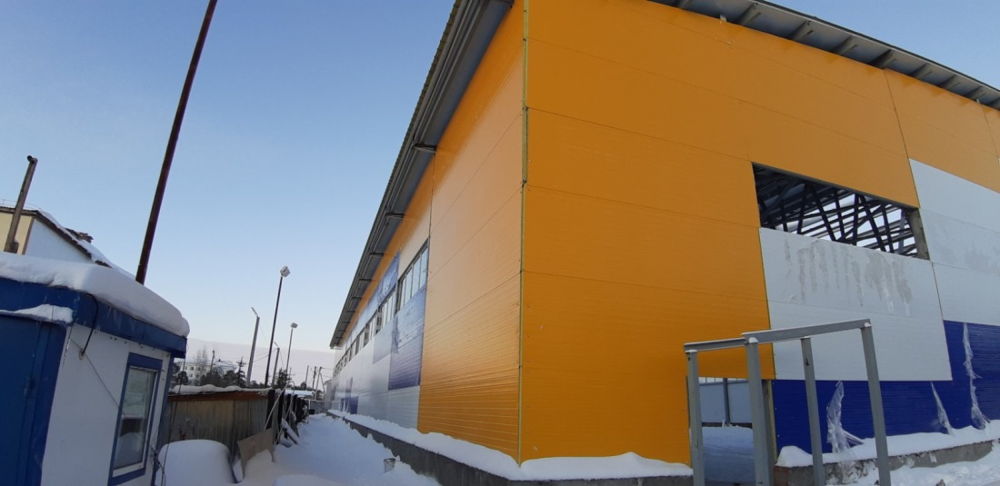
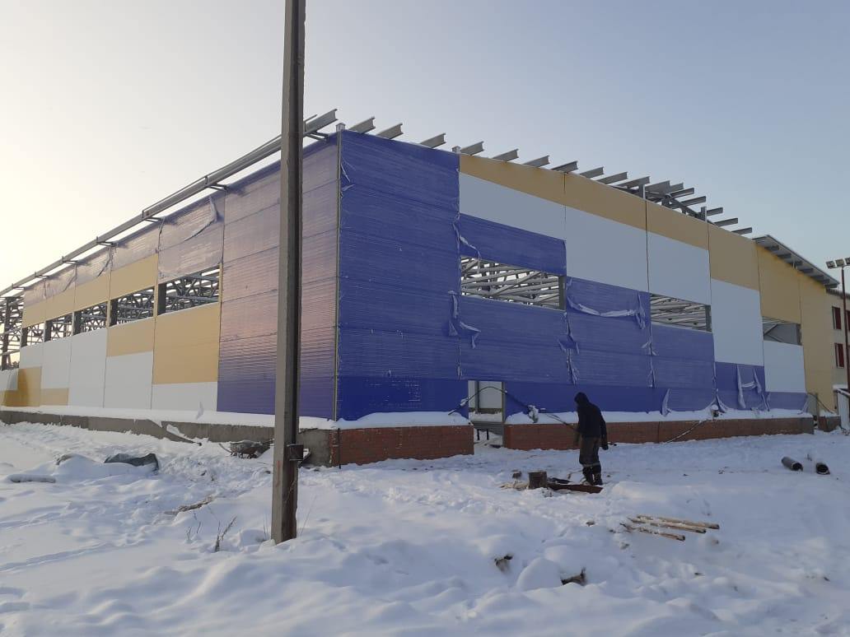
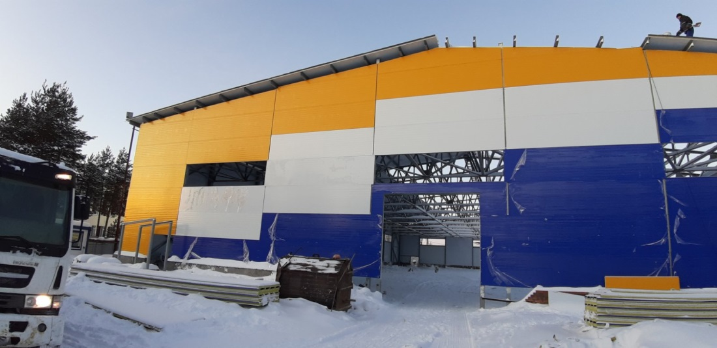
БЛАГОУСТРОЙСТВО

Slide 12
НАЦИОНАЛЬНЫЙ ПРОЕКТ «ЖИЛЬЁ И ГОРОДСКАЯ СРЕДА»
Перечень региональных проектов,
входящих в состав портфеля
Региональный проект «Жильё»
Региональный проект «Обеспечение устойчивого сокращения непригодного для проживания жилищного фонда»
Региональный проект «Формирование комфортной городской среды»
Городское поселение Новоаганск принимает участие в реализации мероприятий регионального проекта:

Slide 13
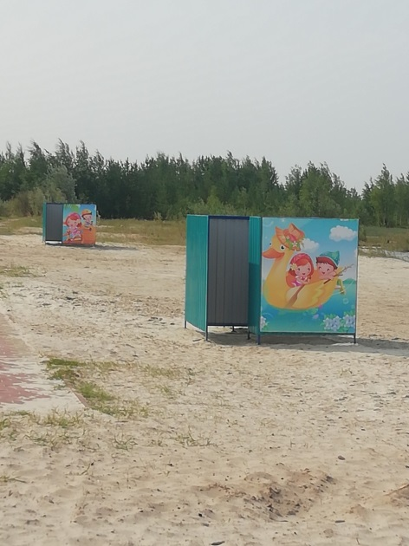
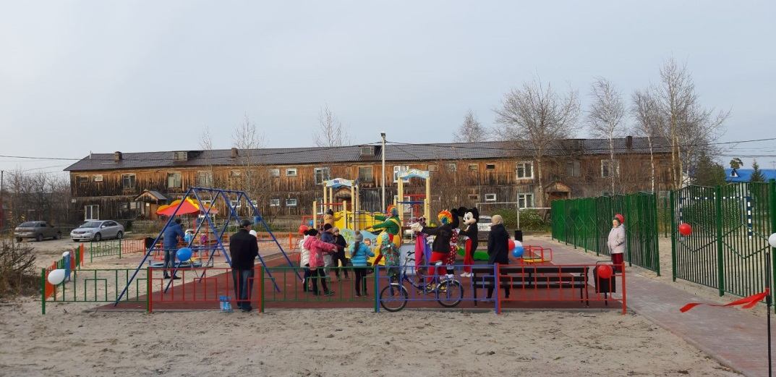
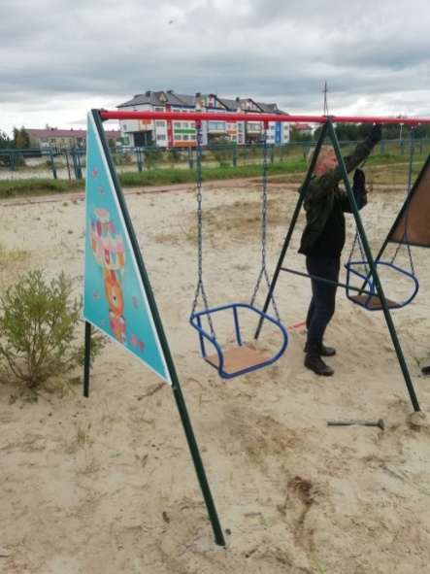
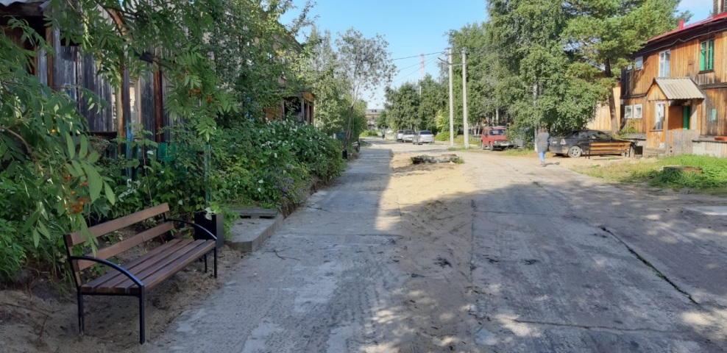
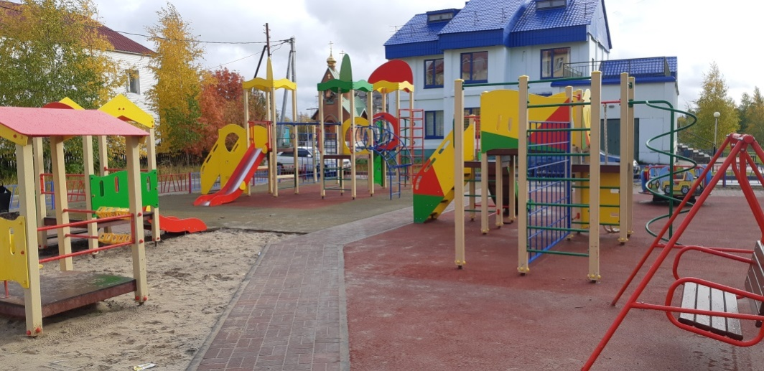
БЛАГОУСТРОЙСТВО

Slide 14
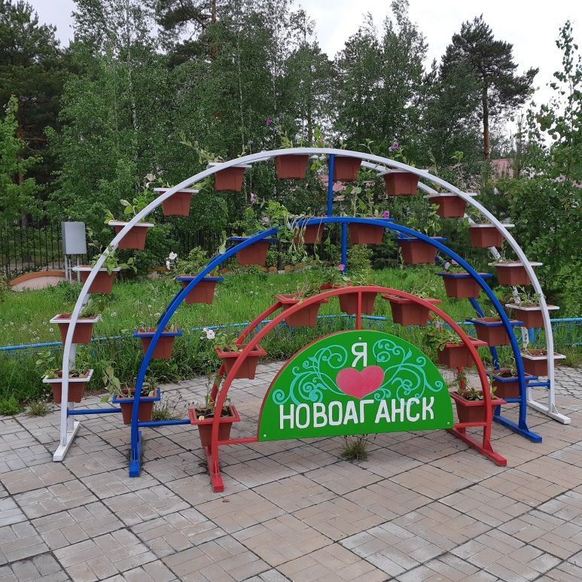
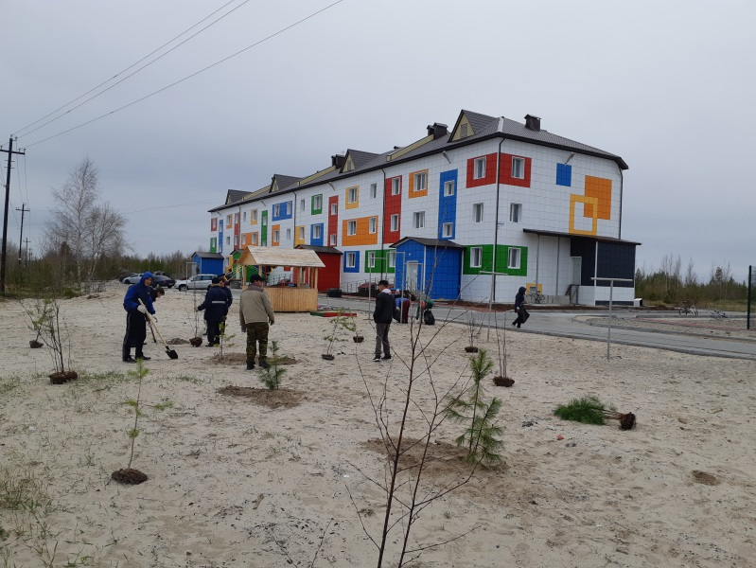
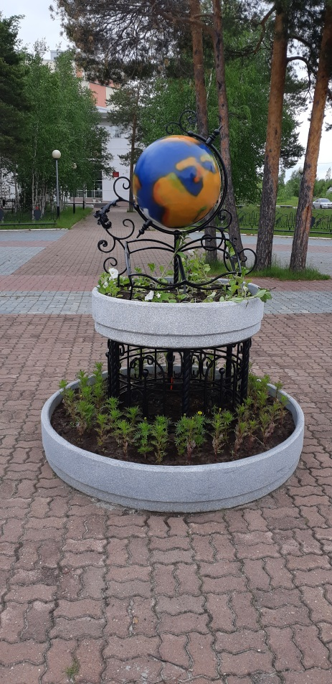
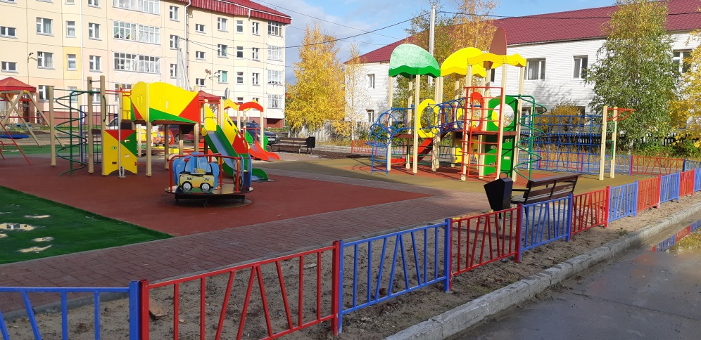
БЛАГОУСТРОЙСТВО

Slide 15
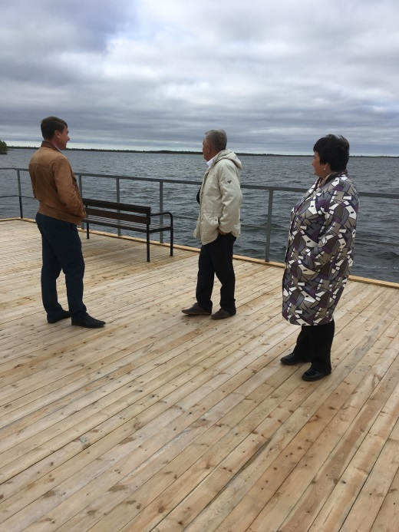
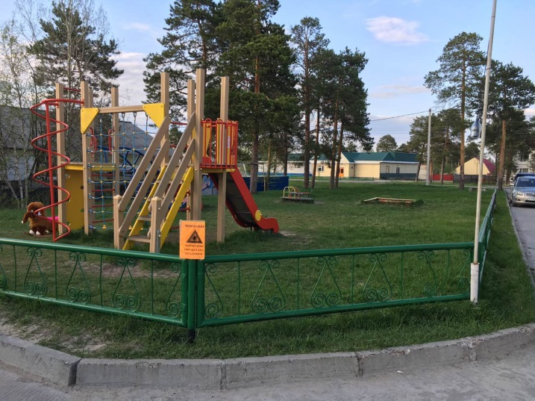
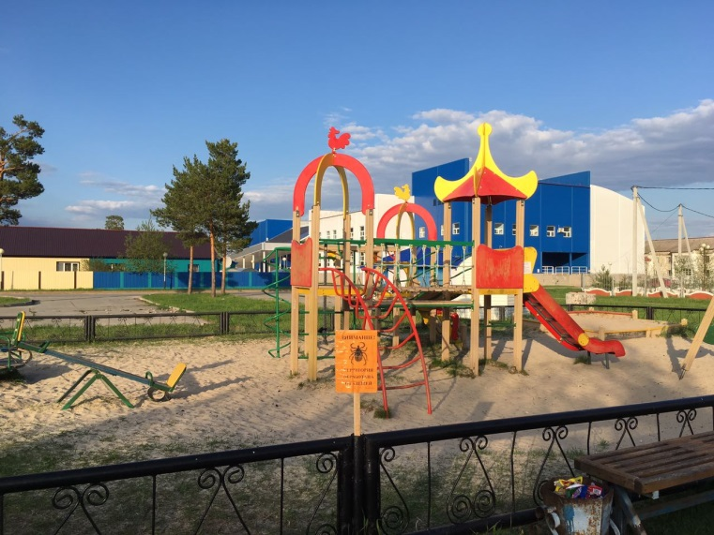
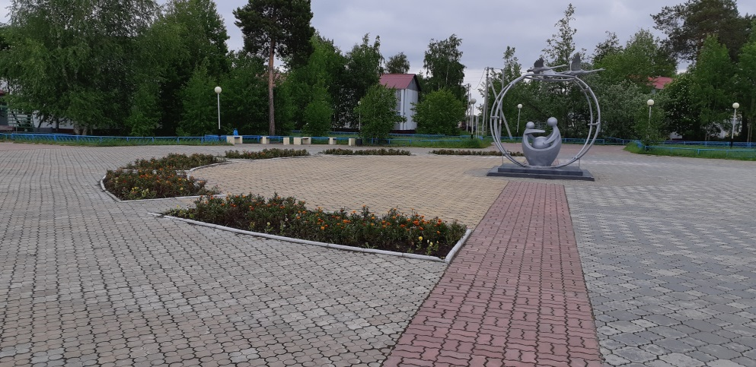
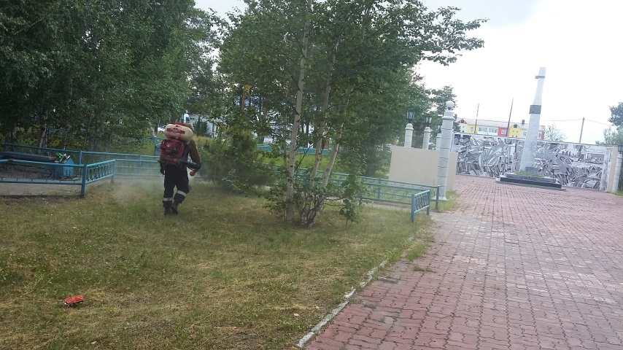
БЛАГОУСТРОЙСТВО

Slide 16
ЖИЛИЩНЫЙ ФОНД
Улучшение жилищных условий
жителей поселения
Переселение из
непригодного и
аварийного жилья
из числа граждан
-очередников
34 семьи,
из них 28 семей
в пгт. Излучинск
19 семей
Общая площадь жилищного фонда поселения на конец 2019 года составляет 157 тыс. 197 кв.м.

Slide 17
ЖИЛИЩНЫЙ ФОНД
Непригодное для проживания жилье
пгт. Новоаганск
с. Варьеган
12506,6 кв. м.
938,5 кв. м.
расселено
2895,6 кв. м.
подлежит
расселению
9 611 кв. м.
расселено
85,7 кв. м.
подлежит
расселению
852,8 кв. м.
В 2019 году снесено 4 ветхих многоквартирных дома общей площадью 1,76 тыс. кв. м.

Slide 18
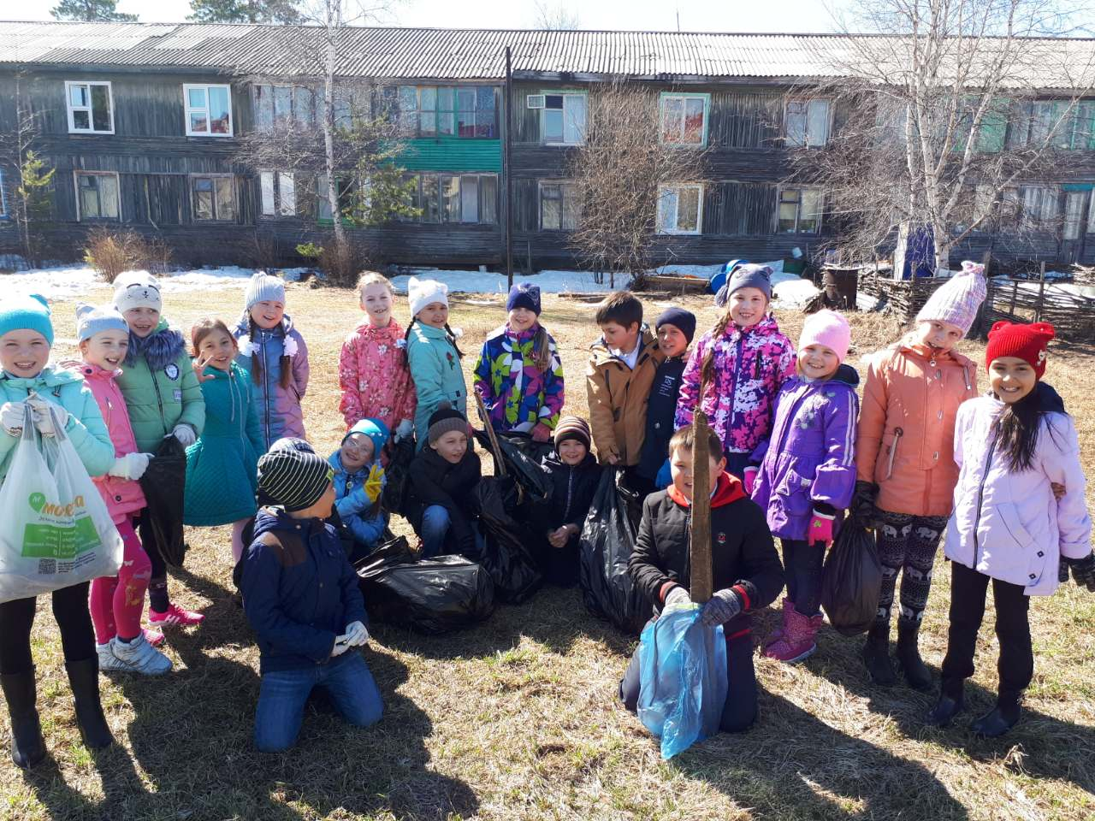
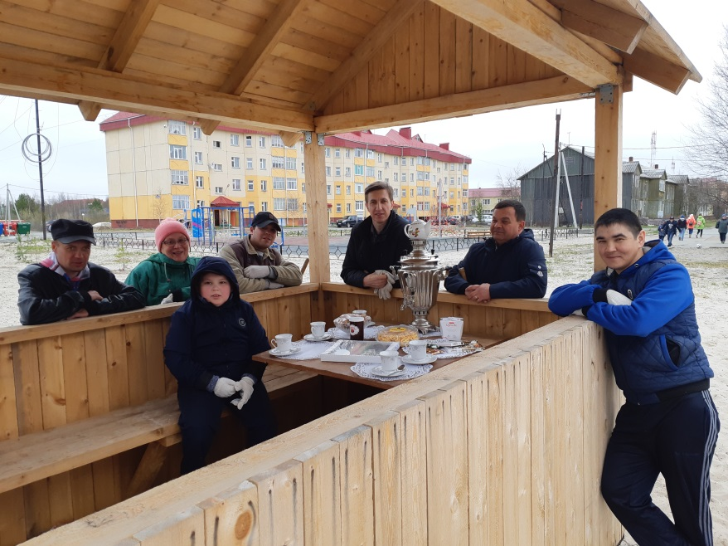
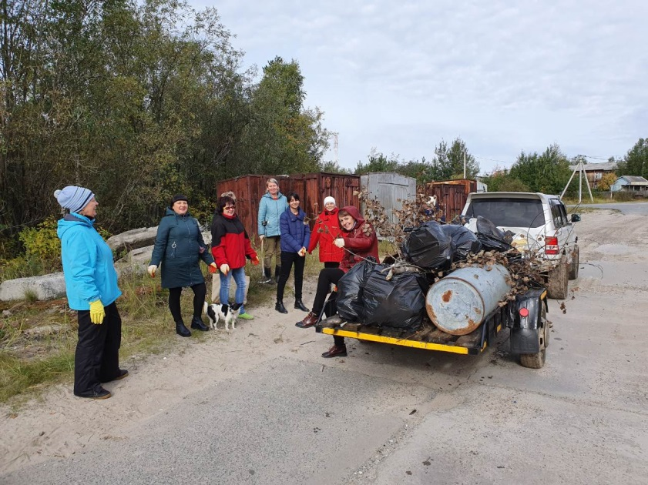
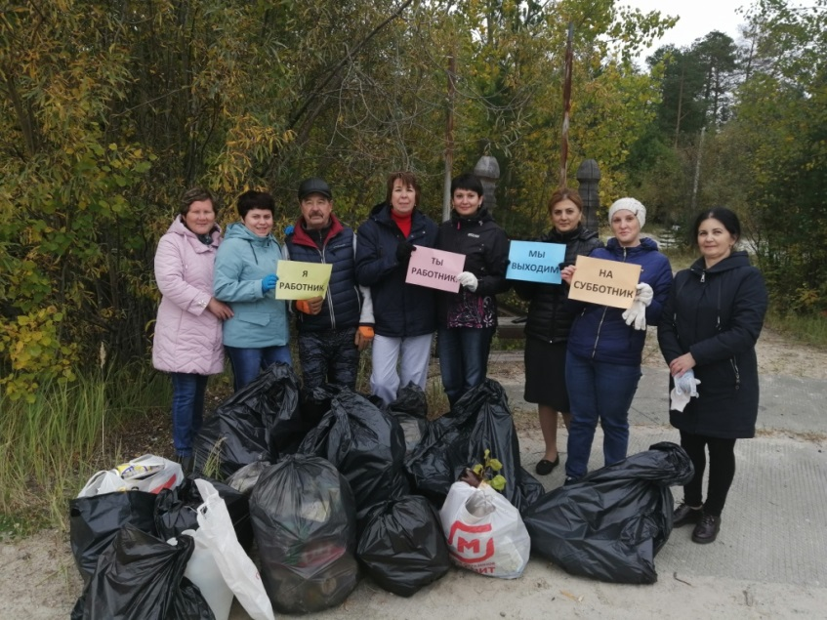
ЭКОЛОГИЯ

Slide 19
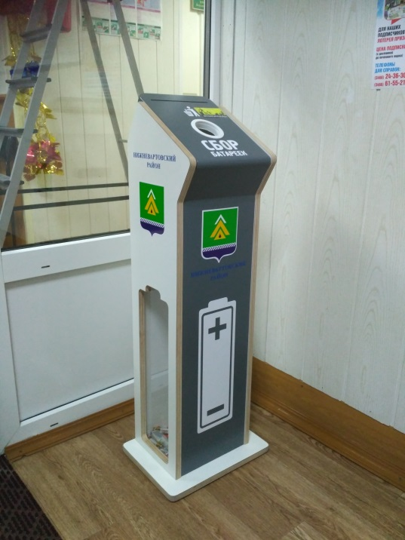
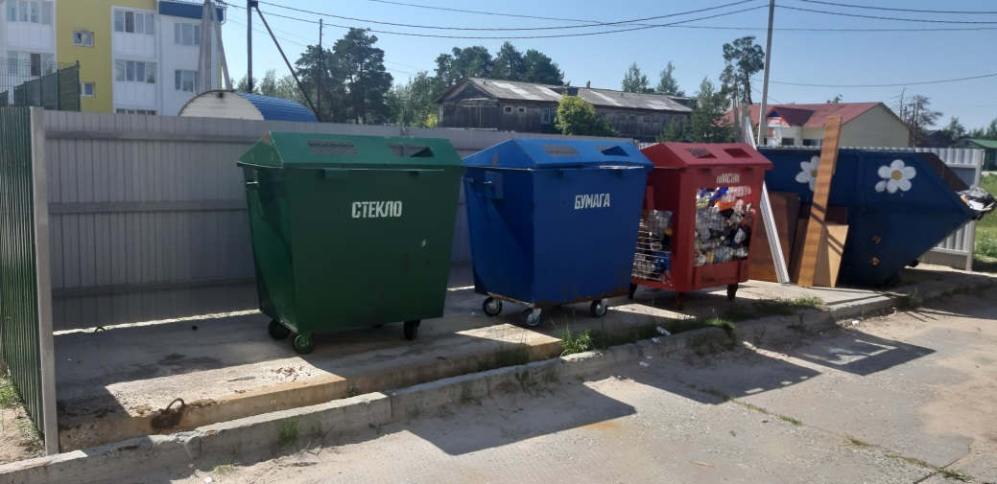
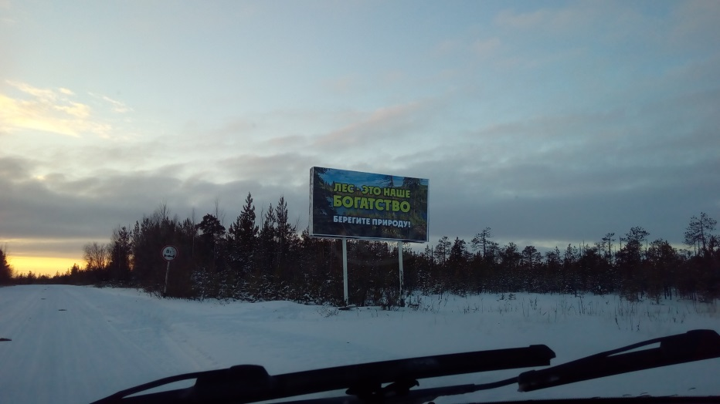
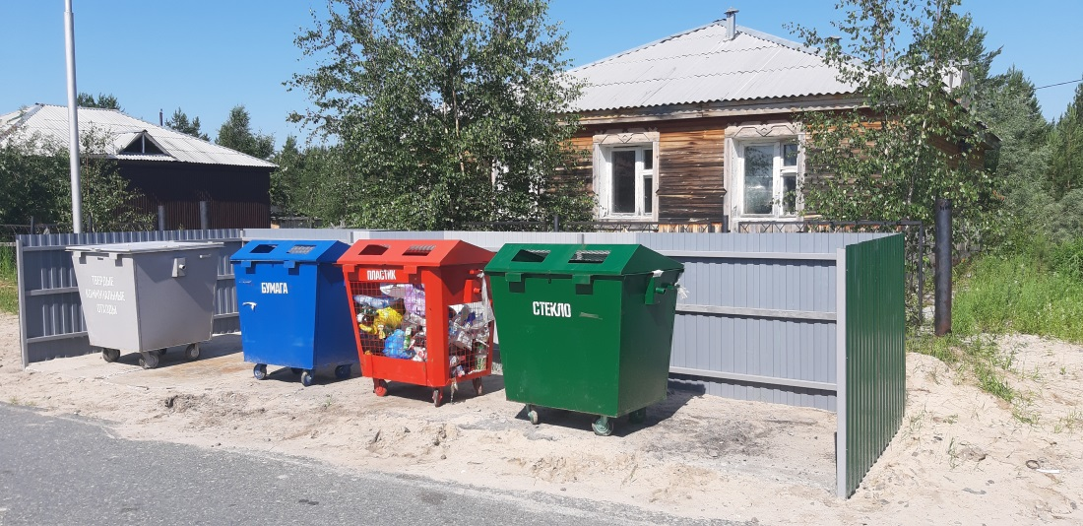
ЭКОЛОГИЯ

Slide 20
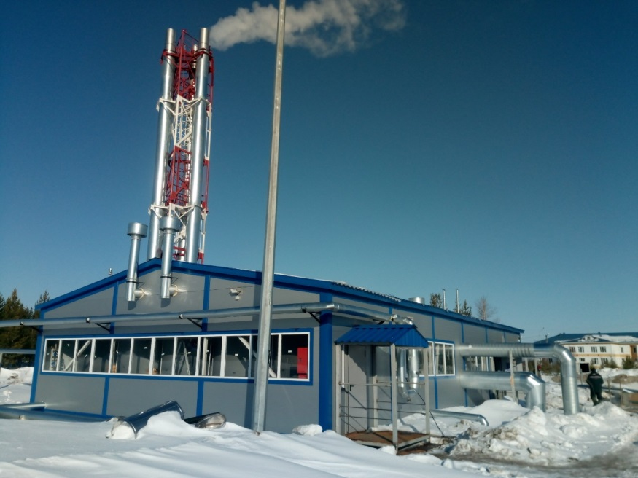
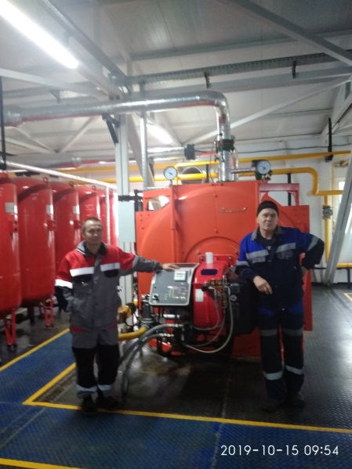
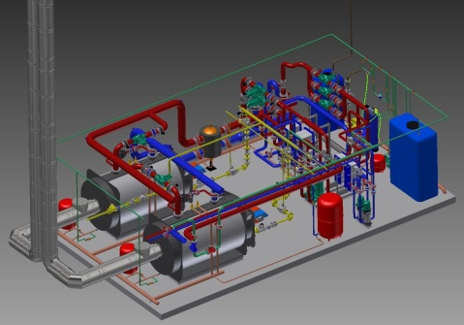
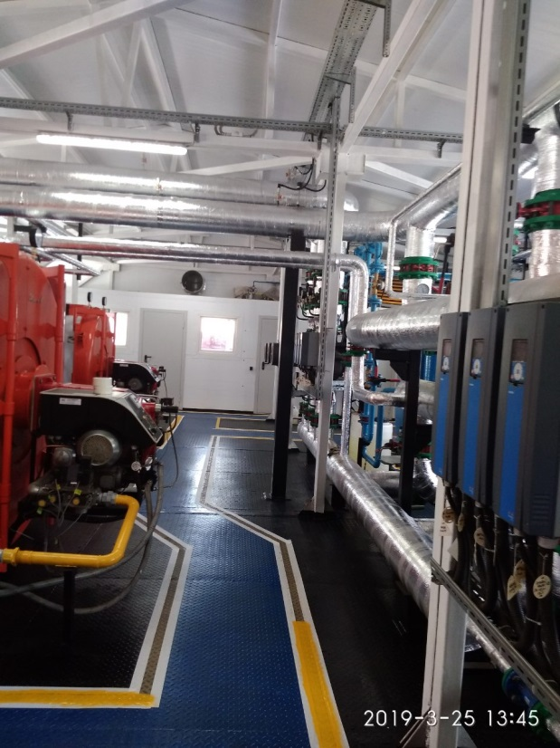
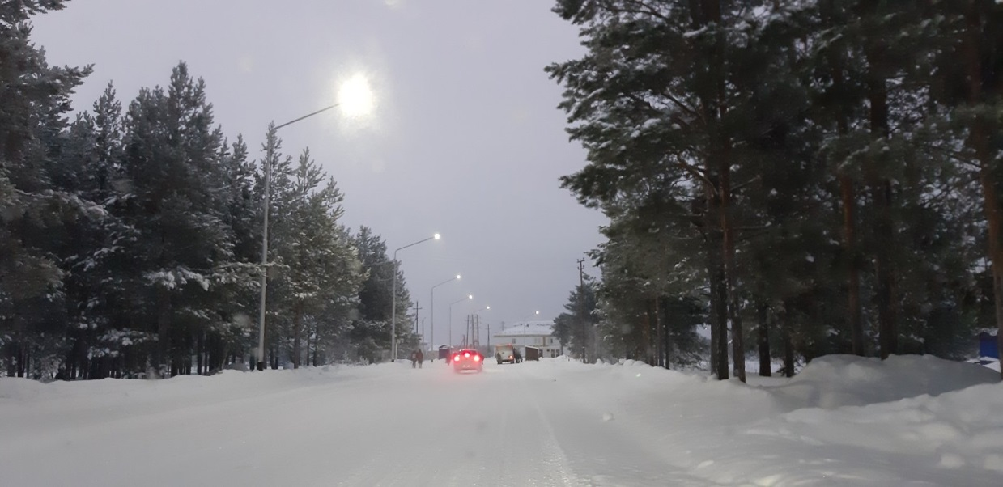
БЛАГОУСТРОЙСТВО

Slide 21
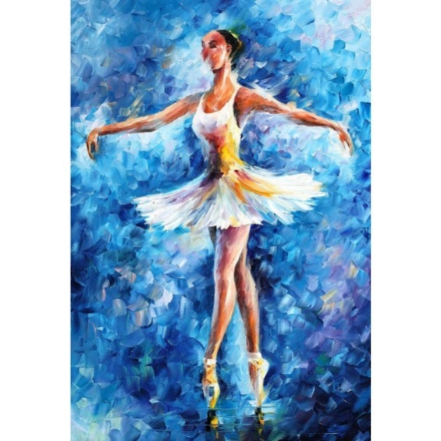
НАЦИОНАЛЬНЫЙ ПРОЕКТ «КУЛЬТУРА»
Городское поселение Новоаганск принимает участие в достижении показателей регионального проекта:

Slide 22
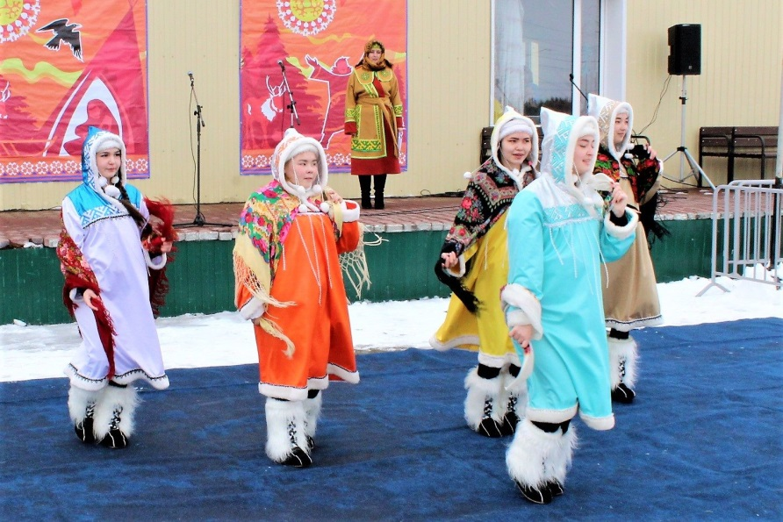
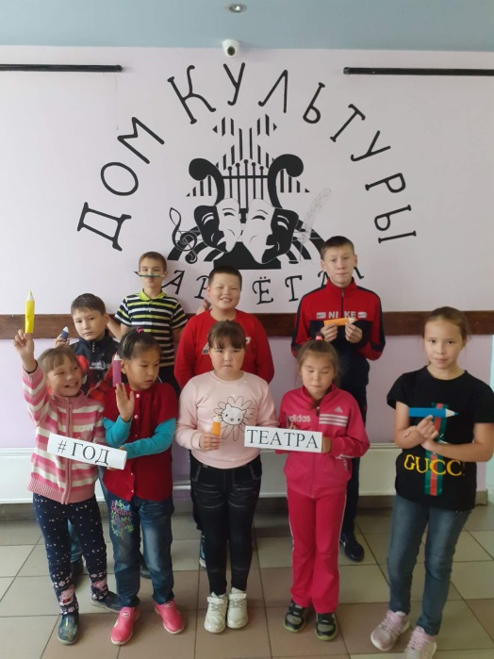
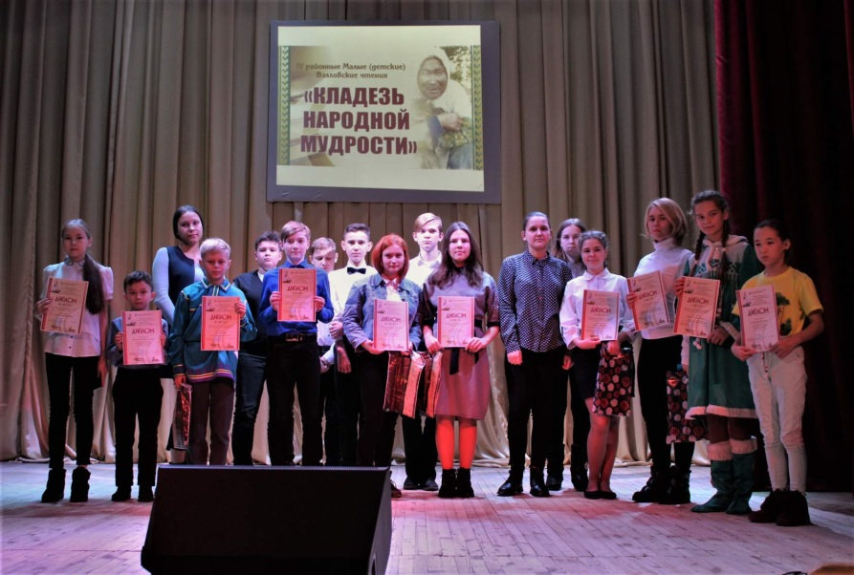
КУЛЬТУРА

Slide 23
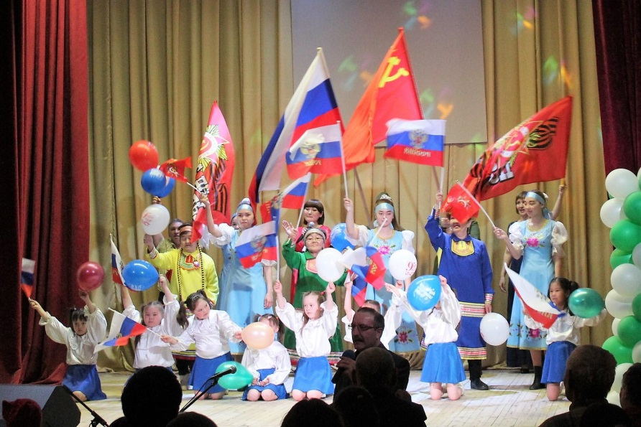
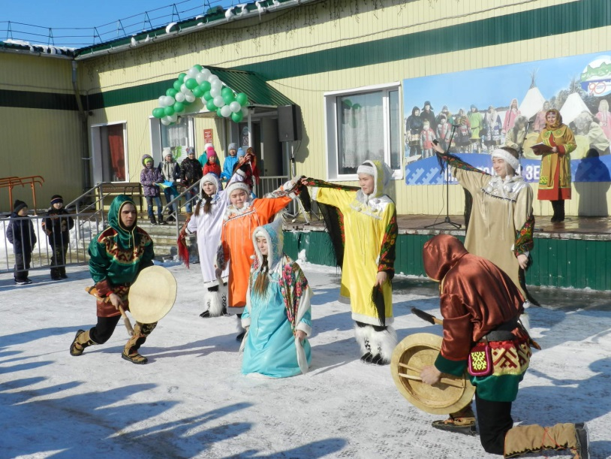
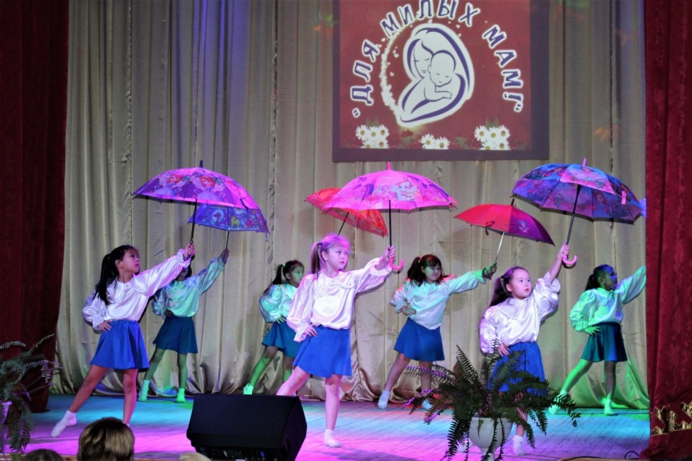
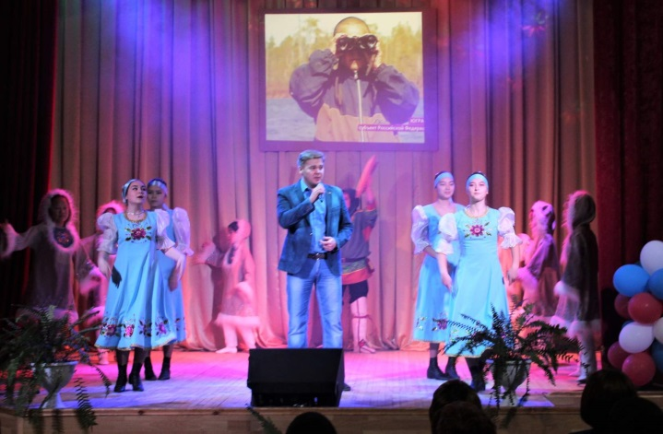
КУЛЬТУРА

Slide 24
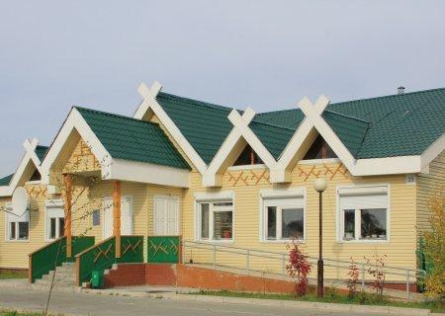
КУЛЬТУРА

Slide 25
КУЛЬТУРА

Slide 26
КУЛЬТУРА

Slide 27
КУЛЬТУРА

Slide 28
ГОД ТЕАТРА В РОССИИ

Slide 29
ГОД СЕМЬИ В ХАНТЫ-МАНСИЙСКОМ
АВТОНОМНОМ ОКРУГЕ-ЮГРЕ

Slide 30
КУЛЬТУРА

Slide 31
Исполнение доходной части бюджета поселения за 2019 год, млн. рублей.

Slide 32
Исполнение расходной части бюджета поселения в разрезе муниципальных программ за 2019 год, млн. рублей

Slide 33
ИНИЦИАТИВНОЕ БЮДЖЕТИРОВАНИЕ

Slide 34
ИНВЕСТИЦИИ
Для улучшения инвестиционного климата и привлечения инвесторов на официальном сайте поселения (gp-novoagansk.ru) в разделе "Инвестиционный портал" размещён Инвестиционный паспорт городского поселения Новоаганск, который содержит данные об экономическом потенциале и наличии земельных участков для реализации инвестиционных проектов.
В 2019 году на территории поселения реализуются 3 социально-значимых проекта общей инвестиционной ёмкостью более 135 миллионов рублей.

Slide 35
РАСПОРЯЖЕНИЕ ЗЕМЕЛЬНЫМИ УЧАСТКАМИ

Slide 36
ТРАНСПОРТНОЕ СООБЩЕНИЕ

Slide 37
ТЕРРИТОРИАЛЬНОЕ ОБЩЕСТВЕННОЕ САМОУПРАВЛЕНИЕ

Slide 38
КОЛЛЕГИАЛЬНЫЕ ОБЩЕСТВЕННЫЕ ОРГАНЫ
Общественные организации, осуществляющие деятельность на территории городского поселения Новоаганск
2 религиозные организации
3 общественные организации
Местная религиозная организация православный Приход храма в честь священномученника Гермогена и всех новомученников и исповедников Российских
Местная мусульманская религиозная организация Махалля
Нижневартовское районное отделение

Slide 39
БЕЗОПАСНОСТЬ

Slide 40
БЕЗОПАСНОСТЬ

Slide 41
ОБРАЩЕНИЯ ГРАЖДАН

Slide 42
НАКАЗЫ ИЗБИРАТЕЛЕЙ
Строительство домов в с. Варьёган, пгт. Новоаганск
Чистая вода в с. Варьёган
Установка видеокамер в с. Варьёган (обеспечение безопасности по центральным улицам, въезд-выезд)
Контейнерные площадки и раздельный сбор мусора с. Варьёган, пгт. Новоаганск
Расширение дороги в с. Варьёган по ул. Айваседа Мэру, устройство бордюров
Обустройство лыжной трассы, трассы для скандинавской ходьбы, дополнительное освещение зоны отдыха на месте существующей лыжни
Обустройство парковочных мест возле образовательных учреждений
Необходимы платные услуги сантехников и электриков
Благоустройство возле домов (проезды, парковки, пешеходные дорожки) по: - ул. Транспортная, д. 1,2; - ул. Мелик - Карамова, д. 2; - ул. Энтузиастов; - ул. Мира
Пешеходная дорожка по ул. Магылорская
Провести работу с собственником по сносу здания конторы «Аган-Бурение» на центральной площади
Оказать помощь в восстановлении освещения в гаражном кооперативе (Центральная, Техснаб)
Обустроить – реконструировать пляжную зону
Благоустройство ул. Губкина, д. 1 (парковка, детская площадка)
МФЦ (необходимость в дополнительном специалисте, другом помещении большей площадью)
Дорога по ул. Первомайская к домам № 56,57
Капитальный ремонт муниципальных домов в с. Варьеган

Slide 43
75 ЛЕТ ПОБЕДЫ В ВЕЛИКОЙ ОТЕЧЕСТВЕННОЙ ВОЙНЕ 1941-1945 ГОДОВ

Slide 44
120 ЛЕТ СЕЛУ ВАРЬЕГАН

Slide 45
Спасибо за внимание!

